Slide 1
역사 / 주진오
근대 국가 수립 운동과 국권 수호 운동
근대 개혁 운동의 전개

Slide 2
근대 개혁 운동의 전개
개화 세력의 분화와 갑신정변
외세와 지배층에 맞선 동학 농민 운동
근대 개혁에 나선 조선 정부
대한 제국의 수립과 독립 협회의 활동

Slide 3
학 습 목 표
독립 협회의 설립 배경과 활동 내용을 설명할 수 있다.
대한 제국의 수립 과정과 개혁 사업을 안다.

Slide 4
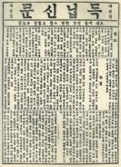
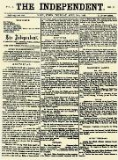
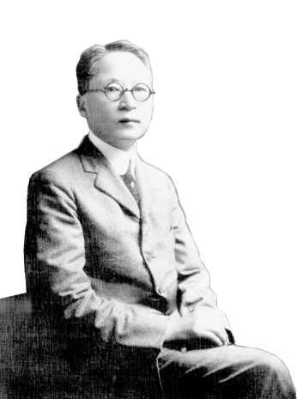
근대 개혁 운동의 전개
p.27
대한 제국의 수립과 독립 협회의 활동
독립신문 창간과 독립 협회 설립
▲독립 신문의 한글면과 영문면
독립신문 창간(1896. 4)
  서재필이 정부의 지원을 받아 창간
  조선이 자주독립국임을 대내외에 선언
  근대 개혁의 필요성을 국민에게 계몽
◀독립 협회를 창설한 서재필

Slide 5
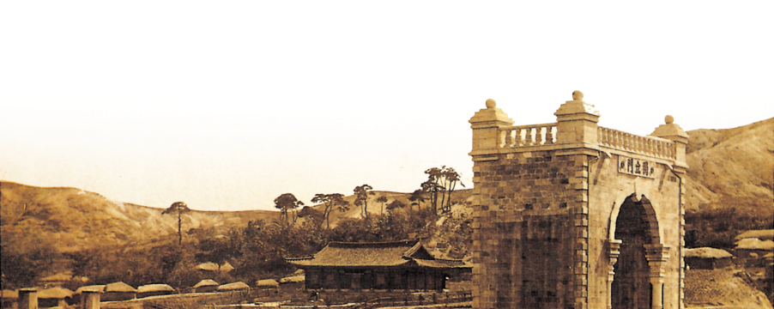
근대 개혁 운동의 전개
p.27
대한 제국의 수립과 독립 협회의 활동
독립신문 창간과 독립 협회 설립
독립 협회 설립(1896. 7)
  독립문 건립
  독립관과 독립 공원 설립
  토론회 개최 → 근대 의식과 민권 사상 고취
▶건립 당시의 독립문

Slide 6
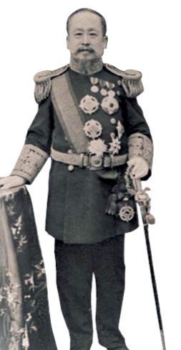
근대 개혁 운동의 전개
p.28
대한 제국의 수립과 독립 협회의 활동
대한 제국의 수립과 독립 협회의 활동
대한 제국 수립(1897)
  고종, 러시아 공사관에서 경운궁으로 환궁
  연호를 광무로 바꾸고 황제로 즉위
  대한 제국 수립을 선포
◀서양식 군복을 입은 고종

Slide 7
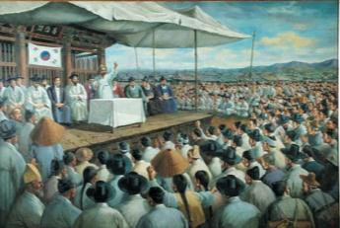
근대 개혁 운동의 전개
p.28
대한 제국의 수립과 독립 협회의 활동
대한 제국의 수립과 독립 협회의 활동
독립 협회
  만민 공동회, 관민 공동회 개최
☞ 외세의 이권 침탈 반대, 의회 정치 실시 등 개혁 요구
  해산 : 공화정을 실시하려 한다는 보수파의 모함
  → 고종, 독립 협회의 해산을 명령
▲관민 공동회(민족 기록화)

Slide 8
근대 개혁 운동의 전개
p.28
대한 제국의 수립과 독립 협회의 활동
독립신문 창간과 독립 협회 설립
독립 협회
의의 | 자주독립과 근대적 정치 · 사회 개혁 추진 개혁 운동에 국민을 참여 갑신정변과 갑오개혁의 한계 극복 노력
한계 | 미국과 일본 등에 지나치게 우호적 태도

Slide 9
근대 개혁 운동의 전개
p.29
대한 제국의 수립과 독립 협회의 활동
대한 제국의 개혁
대한국 국제 제정
  대한 제국이 자주독립국임을 선언
  전제 황권 규정 : 군대 통수권, 법률 제정권, 행정권 등 모든 권한이 황제에게 있음을 밝힘
  제1조 대한국은 세계 만국이 공인한 자주독립 제국이다.
  제2조 대한국의 정치는 만세불변의 전제 정치이다.
  제3조 대한국 대황제는 무한한 군주권을 누린다.
  제5조 대한국 대황제는 육해군을 통솔한다.

Slide 10
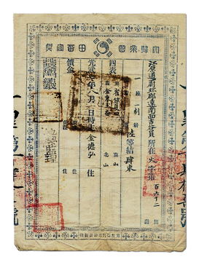
근대 개혁 운동의 전개
p.29
대한 제국의 수립과 독립 협회의 활동
대한 제국의 개혁
광무개혁
  구본신참 : 점진적 개혁 추구
  농경지 조사 → 지계 발급
  산업과 교육 진흥
▲광무개혁 당시 발급된 지계

Slide 11
근대 개혁 운동의 전개
p.29
대한 제국의 수립과 독립 협회의 활동
대한 제국의 개혁
의의 | 교육과 기술 등에서 부분적 성과
한계 | 지나치게 황제 중심으로 추진 재정 부족으로 어려움 관리들의 부정부패 → 민중의 생활 개선까지는 이르지 못함

Slide 12
스스로 정리하기
대한 제국의 수립과 독립 협회의 활동
서재필이 창간한 독립신문은 조선이 자주국임을 대내외에 알리고, 근대 개혁의 필요성을 계몽하였다.
독
립
신
문

Slide 13
스스로 정리하기
대한 제국의 수립과 독립 협회의 활동
러시아 공사관에서 경운궁으로 돌아온 고종은 연호를 광무로 바꾸고, 대한 제국의 수립을 선포하였다.
광
무
대
한
제
국

Slide 14
스스로 정리하기
대한 제국의 수립과 독립 협회의 활동
독립 협회는 정부 대신까지 참석한 관민 공동회를 열어 의회 정치 실시 등의 개혁을 요구하였다.
관
민
공
동
회

